Slide 1


Pengantar
Perilaku Konsumen
Magister Manajemen Teknologi
Technology Marketing, Customer Behavior and Branding

Slide 2
Konsep Pemasaran
KOTLER DAN LANE (2007)
01
DUCKER (1954)
02
Pemasaran adalah suatu proses sosial yang di dalamnya individu dan kelompok mendapatkan apa yang mereka butuhkan dan inginkan dengan menciptakan, menawarkan, dan secara bebas mempertukarkan produk yang bernilai dengan pihak lain.
Pemasaran bukan sekedar perluasan dari penjualan, pemasaran sama sekali bukan aktivitas khusus, tetapi merupakan keseluruhan bisnis yang dilihat dari sudut pandang hasil akhir yang dicapai, yaitu dari sudut pelanggan. Dalam setiap bisnis hanya pemasaran dan inovasi yang menciptakan pendapatan yang lain hanya menciptakan biaya.
2

Slide 3


Pemasaran Barang Konsumsi (Consumers Goods)
Definisi
Produk yang dibeli untuk penggunaan pribadi.
3

Slide 4

Pemasaran Barang Industri (Industrial Goods)
Definisi
Produk yang digunakan oleh perusahaan untuk memproduksi produk lain.
4

Slide 5

Pemasaran Pada Jasa (Service)
01
Definisi
yaitu produk yang tidak nyata seperti waktu dan keahlian atau aktivitas yang tidak dapat dibeli.
5

Slide 6
02
Strategi Pemasaran
6

Slide 7
Jenis Strategi
Srategi Penetrasi Pasar
Strategi Pengembangan Pasar
Strategi untuk memasuki pasar baru.
Strategi untuk mengembangkan pasar yang sudah ada.
01
02
03
04
Strategi Pengembangan Produk
Sementasi Pasar
Strategi untuk mengembangkan produk yang sudah ada.
Strategi untuk mengelompokkan pasar.
7

Slide 8
03
Taktik Pemasaran
8

Slide 9


Diferensiasi
Product
Jenis Diferensiasi
Service
People
Image
9

Slide 10
Bauran Pemasaran
Elemen Bauran Pemasaran
Product
Price
Place
Promotion
10

Slide 11
Penjualan
Fitur Selling
Benefit Selling
Solution Selling
11

Slide 12
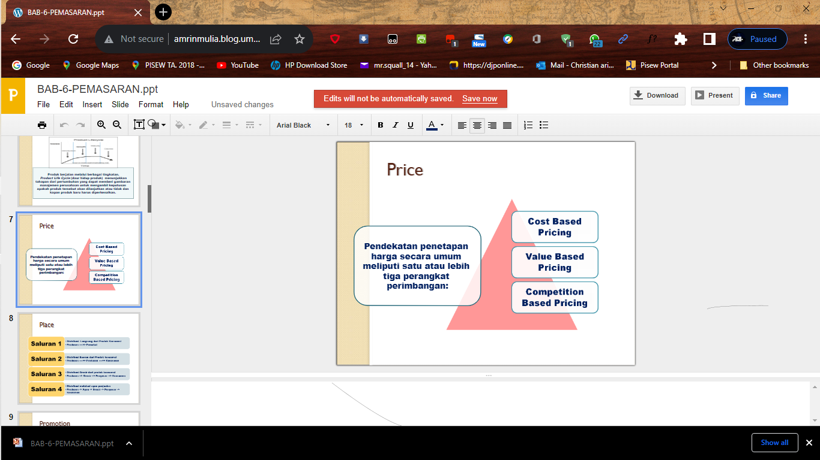
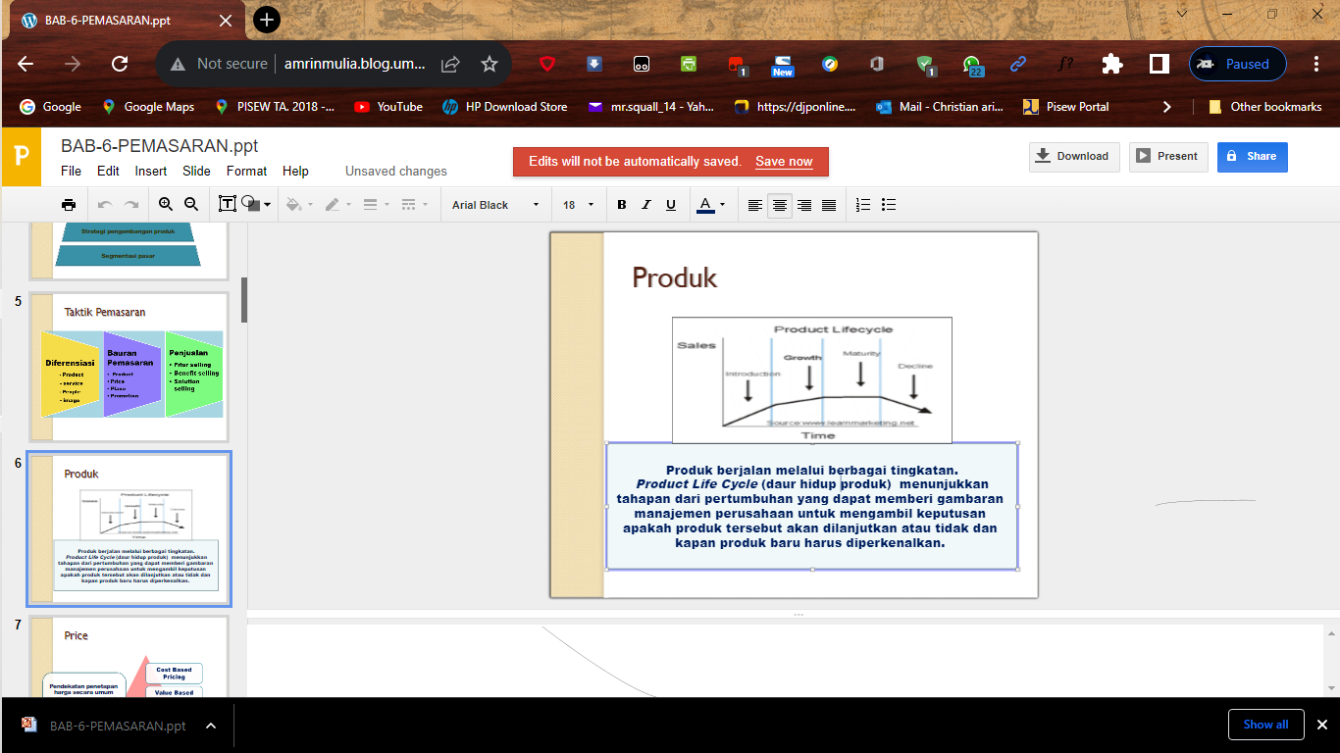
Strategi Pemasaran
12

Slide 13
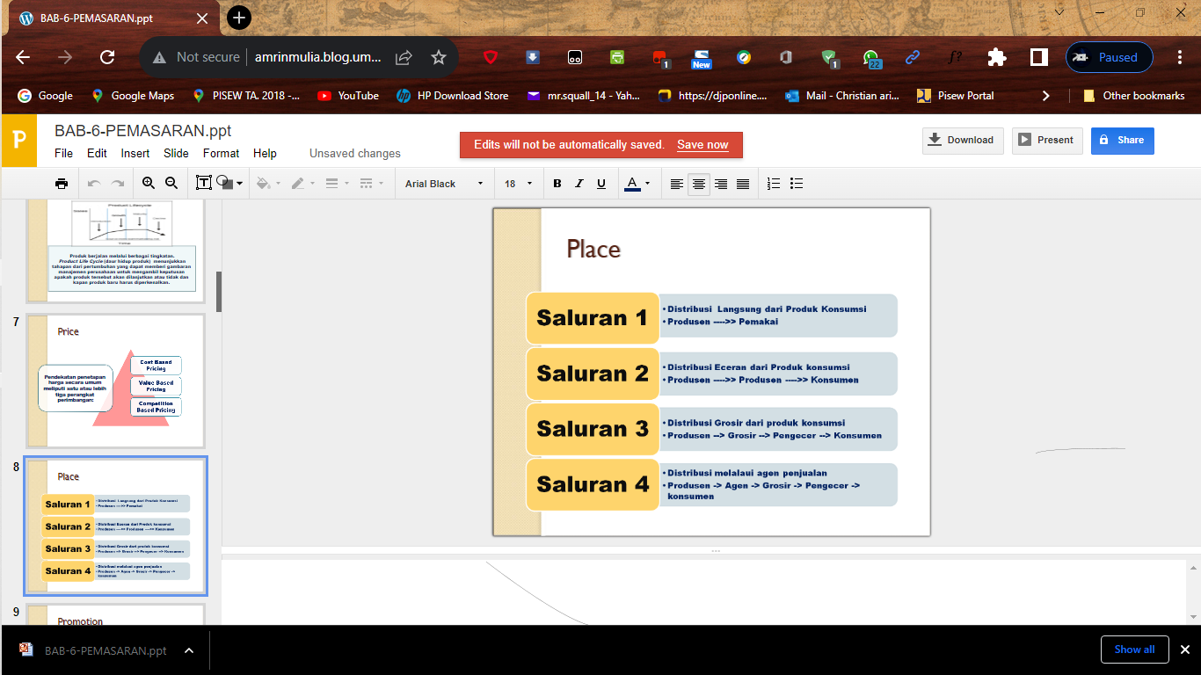
Strategi Pemasaran
13

Slide 14
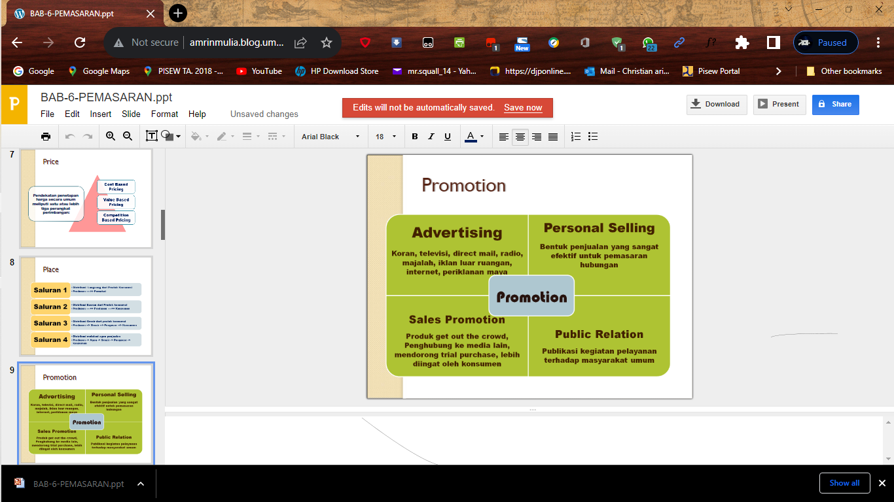
Strategi Pemasaran
14

Slide 15
04
Tipe Pemasaran Masal
15

Slide 16

Bentuk Pemasaran
Jenis Pemasaran
Pemasaran Masal
Produksi, Distribusi, Promosi Masal
Pemasaran Sasaran
Dibedakan segmen pasarnya
Pemasaran Aneka Ragam Produk
Bentuk, Mode, Ukuran, Kualitas berbeda
16

Slide 17
Proses Pemasaran
Definisi :
Usaha yang dilakukan oleh pengusaha/penjual untuk mempengaruhi konsumen agar mereka menjadi tertarik, senang, kemudian membeli dan akhirnya merasa puas terhadap barang yang dibelinya
“Kunci mempertahankan pelanggan Adalah Kepusan Pelanggan”
17

Slide 18


Definisi Pasar (Market)
Pengertian Pasar
Pasar sebagai "Tempat"
Pasar merupakan orang- orang atau organisasi yang mempunyai keinginan untuk mewujudkan kebutuhan akan produk yang ditawarkan dan mereka memiliki daya beli yang cukup guna memenuhi kebutuhan mereka itu.
18

Slide 19
05
Segmentasi Pasar
19

Slide 20
Definisi Segmentasi Pasar
Pengertian Segmentasi Pasar
Usaha untuk mengelompokkan pasar, dari pasar yang bersifat heterogen menjadi bagian- bagian pasar yang memiliki sifat yang homogen.
20

Slide 21
Langkah-langkah Segmentasi
Identifikasi segmentasi
Tahapan Segmentasi
Mengembangkan segmen yang menguntungkan
21

Slide 22
Dasar Segmentasi
Geografi
Status Sosial
Jenis Segmentasi
Demografi
Manfaat yang Didambakan (Benefit Sought)
Gaya Hidup (Life Style)
Pola Konsumsi
22

Slide 23
06
Target Pasar dan Penetapan Posisi Pasar
23

Slide 24
Target Pasar
Mengevaluasi daya tarik masing- masing pasar
Evaluasi Pasar
Memilih segmen- segmen sasaran
24

Slide 25
Penetapan Posisi Pasar
Identifikasi Konsep
Identifikasi konsep penetapan posisi yang memungkinkan bagi masing- masing segmen sasaran
Memilih, mengembangkan, dan mengkomunikasikan konsep penetapan posisi yang dipilih
25

Slide 26
07
Strategi Pemimpin Pasar
26

Slide 27
Pengembangan Pasar
Cara Mengembangkan Pasar
Memperluas keseluruhan pasar
Mempertahankan pangsa pasar
Perluas pangsa pasar optimal
27

Slide 28
08
Strategi Penantang Pasar
28

Slide 29

Jenis Serangan
Taktik Serangan
Menyerang pemimpin pasar (resiko tinggi, imbalan tinggi)
Menyerang perusahaan seukuran (kinerja kurang baik & kekurangan modal)
Menyerang perusahaan kecil/lokal (distribusi lemah & kurang modal)
29

Slide 30
09
Strategi Pengikut Pasar
30

Slide 31
Jenis Pengikut
Tipe Pengikut
01
02
03
04
Pemalsu (Counterfeiter)
Pengklon (Cloner)
Peniru (Imitator)
Pengadaptasi (Adapter)
31

Slide 32
10
Strategi Perelung Pasar (Memimpin Pasar Kecil)
32

Slide 33
Strategi Perelungan Pasar
Jenis Spesialisasi
Spesialis Pemakai Akhir
Spesialis Pesanan
Spesialis Vertikal
Spesialis Mutu/Harga
Spesialis Ukuran Pelanggan
Spesialis Pelayanan
Spesialis Pelanggan Tertentu
Spesialis Distribusi
Spesialis Geografis
33

Slide 34
11
Strategi Pengembangan Produk
34

Slide 35
Jenis Strategi Pertumbuhan
Tipe Strategi
Strategi Pertumbuhan Konsentrasi
-Horizontal - Vertikal
Strategi Pertumbuhan Diversifikasi (Terpusat – Konglomerasi)
35

Slide 36

Siklus Hidup Produk
Produk memiliki umur terbatas
Adanya Tantangan dan Peluang
Laba naik dan turun sesuai tahapan siklus
Perlu strategi, pemasaran, keuangan
Bauran Jasa
Barang berwujud murni (sabun, pasta gigi)
Barang berwujud disertai layanan (Mobil, Komputer, HP)
Campuran (Restoran)
Jasa disertai barang (Transportasi, software)
Jasa murni (baby sister, konsultan)
36

Slide 37
Pemilihan Target Konsumen
Memulai dengan asumsi
Mencermati persaingan pasar
Berkomunikasi dengan pelanggan anda
Memanfaatkan analitik tool
Menciptakan buyer persona
Jelaskan keunggulan produk anda
Menciptakan brand positioning
Pembuatan positioning yang tepat bagi produk
Membuat manfaat produk lebih jelas
Mengupdate atribut produk
Meningkatakan citra produk
Harga
Memperhatikan pesaing
37

Slide 38
Terima Kasih
Atas Perhatiannya
Mohon maaf bila ada yang kurang berkenan
Wassalamualaikum, wr, wb.
Technology Marketing, Customer Behavior and Branding

